Slide 1
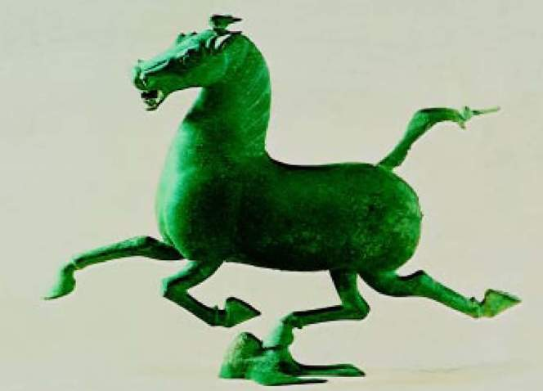
天 马

Slide 2
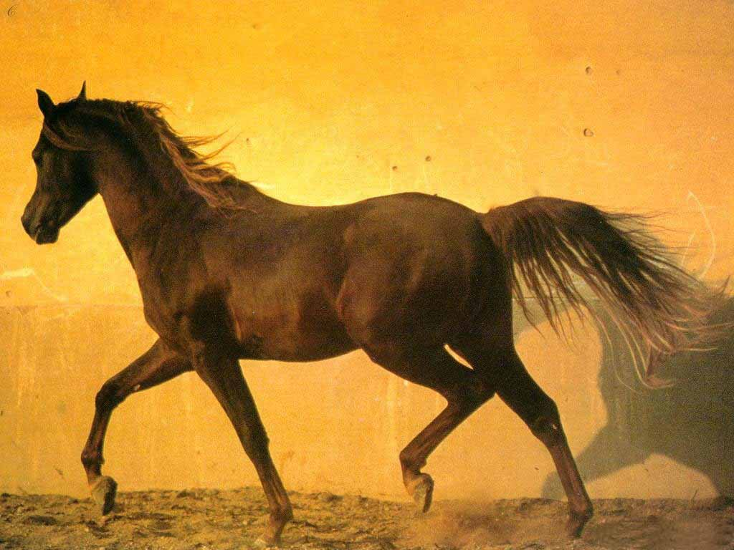
你了解马吗？
马曾经是人们的代步工具

Slide 3
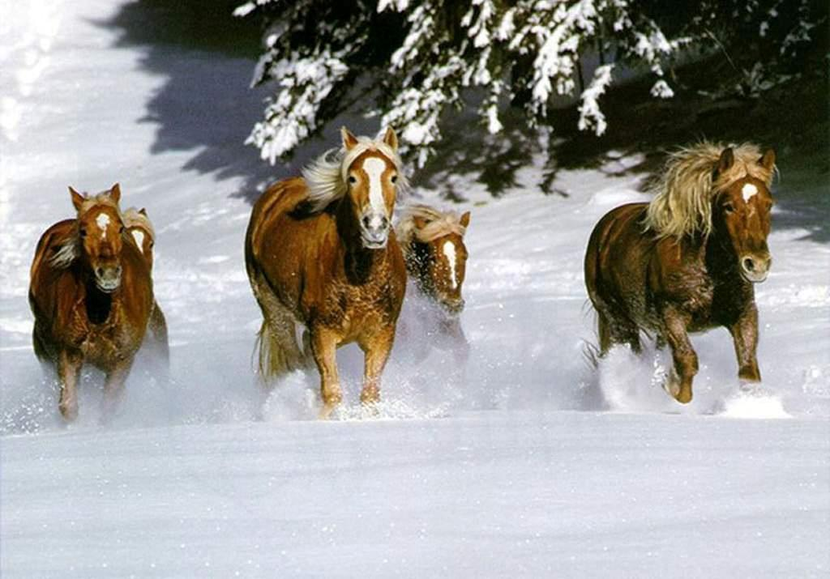
说起马，想起了广阔的草原

Slide 4
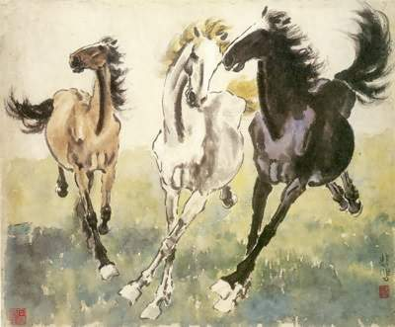
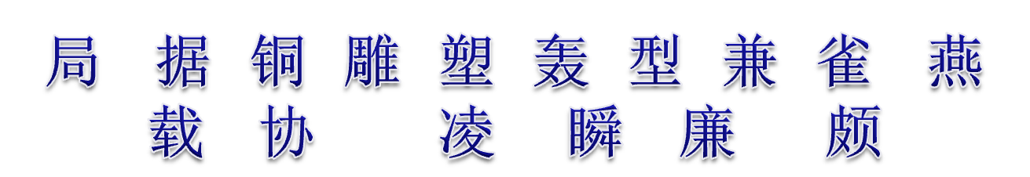

Slide 5
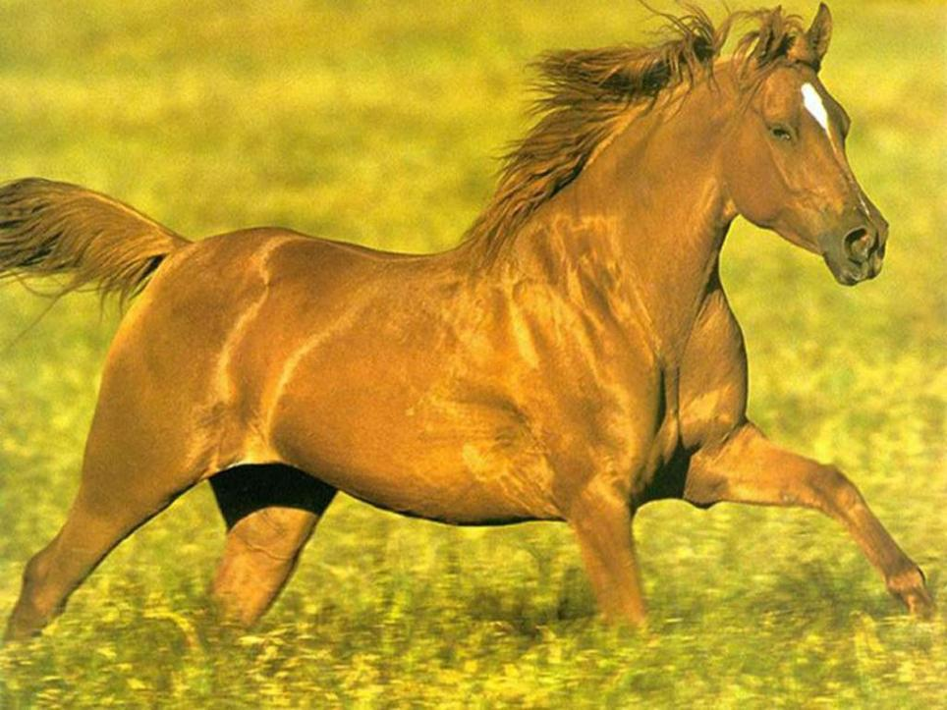

冶（冶金）
治（治理）
凌（凌空）
陵（山陵）
棱（棱角）
“凌”读líng
“冶”读做yě
“镫”读dèng

Slide 6
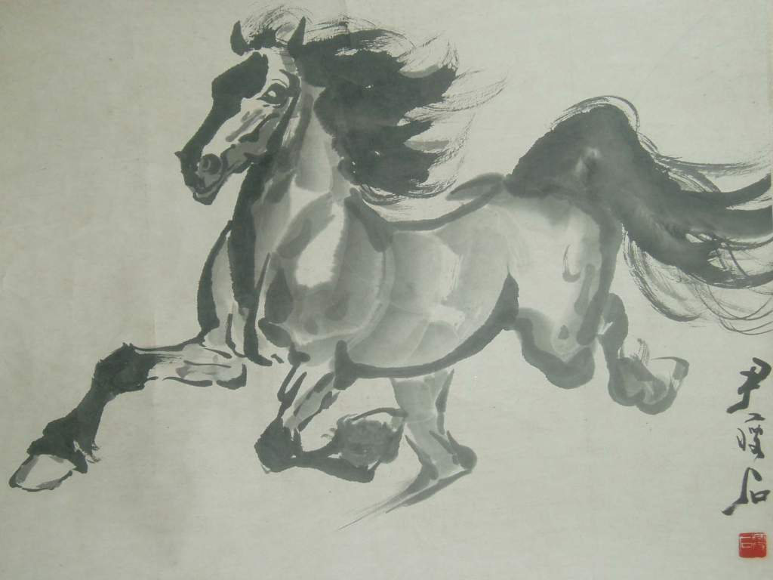
多音字
载
zǎi——三年五载
zài——载重
踏
tā——踏实
tà——踏步

Slide 7
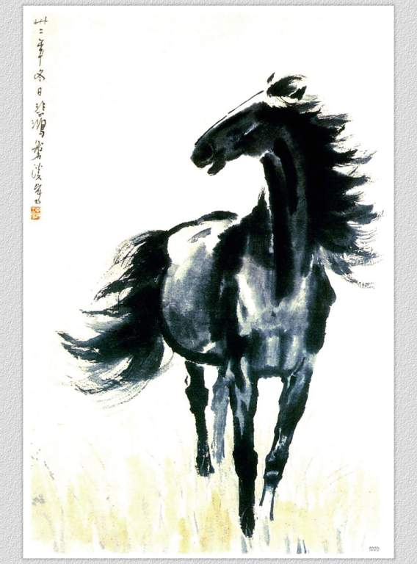
课文主要围绕“天马”展开叙述，你们认为课文围绕这一点讲了那几方面的内容呢？
旅游标记 介绍来历 介绍外形
设计高超 布局巧妙 名称由来 点明意义

Slide 8
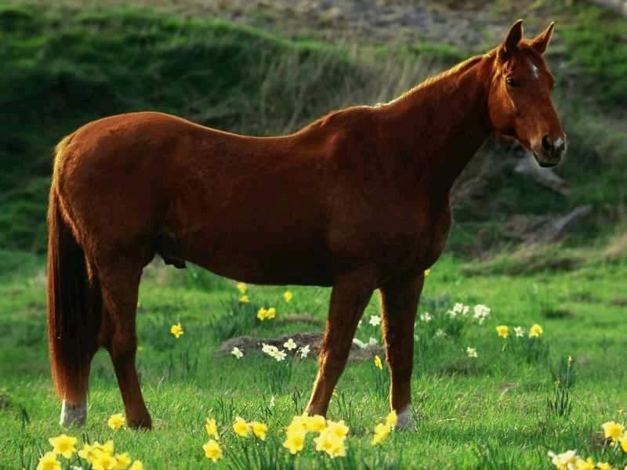
课文共7个自然段，按照说明的顺序可分为五部分：
第一自然段：
第二自然段：
第三、四、五自然段：
第六自然段：
第七自然段：

Slide 9
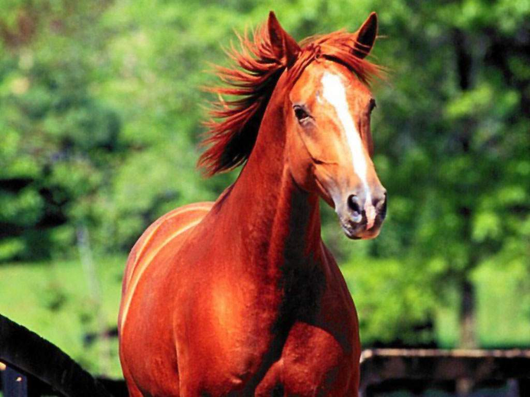

思考
为什么以“天马”作为中国旅游的图形标志？

Slide 10
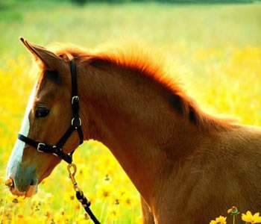
历史悠久——汉代的艺术作品，刚出土就震惊全国轰动世界，因其造型独特、工艺精湛，造成很大的影响。
艺术品中的杰作——体态轻盈、神形兼备、生动、感受到力量、激发人们的联想，高超的设计构思令人叫绝，细微之处具有浓厚的中国特色和风格。
象征历史悠久的文化古国——中国，正在腾空飞速前进。

Slide 11
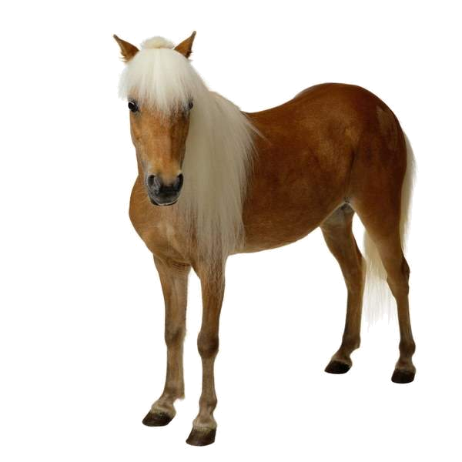
天马原来有个非常形象、优雅的名字——“马踏飞燕”，后来为什么改了？

Slide 12
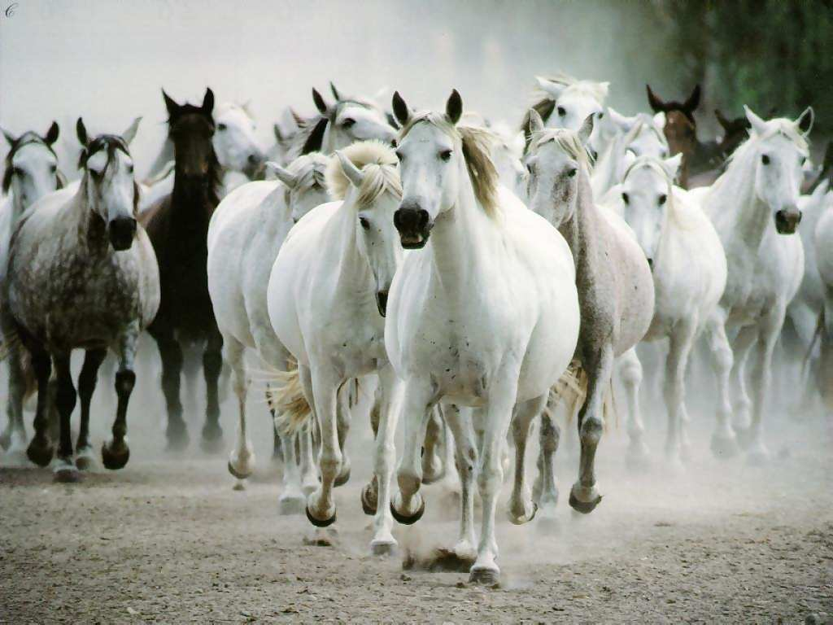
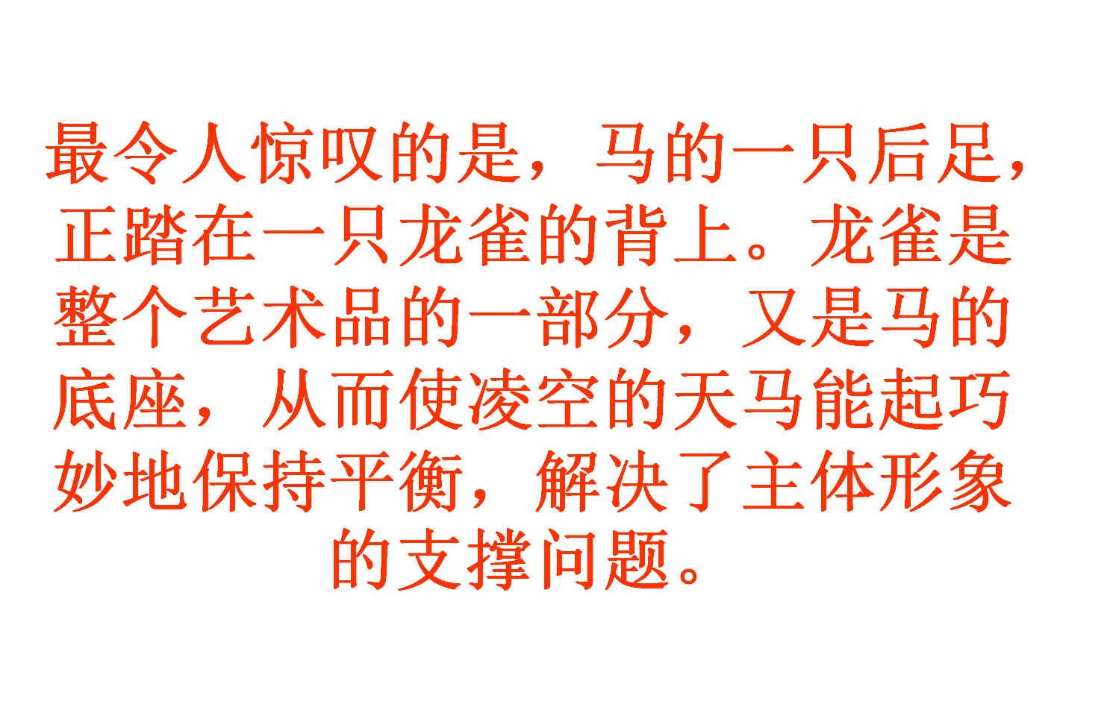

Slide 13
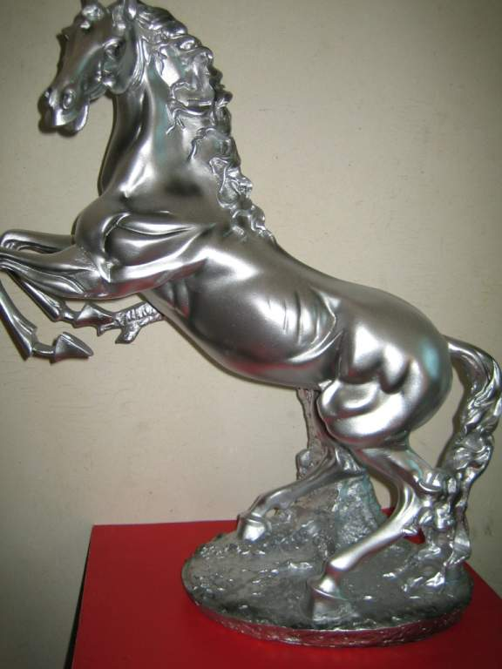
这 个 飞 行 时 的 瞬 间 形 象无 比 神 奇，其 高 超 的 设 计构 思 就 是 在 两 千 年 后 的 今天 也 令 人 叹 服 叫 绝 ，

Slide 14

我们不敢肯定汉明帝迎取的就是这件工艺品，但至少可以说，这种题材的工艺品在当时就是非常珍贵的。

Slide 15
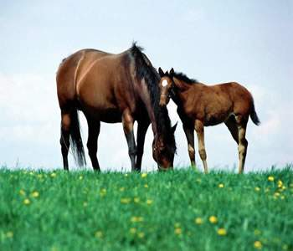
“我们不敢肯定汉明帝迎取的就是这件工艺品，但至少可以说，这种题材的工艺品在当时就是非常珍贵的。”
作者在这里是非常谨慎的说法，不是十分肯定。并不是因为作者说话模棱两可，而是因为作者也无从考察史实是不是这样，所以表达上非常严谨、准确，体现了作者细致负责的写作态度。

Slide 16
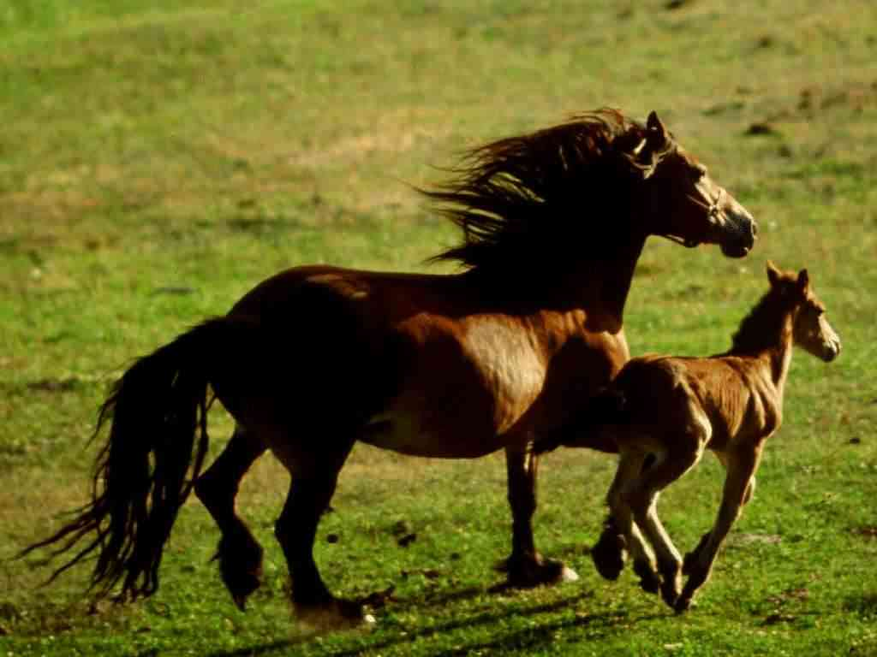
通过本节课的学习你有哪些收获？
用词要生动、准确、写作态度要细致负责、感受到了“天马”是艺术珍品、象征意义，作旅游标记的原因，掌握了快速阅读的方法。

Slide 17
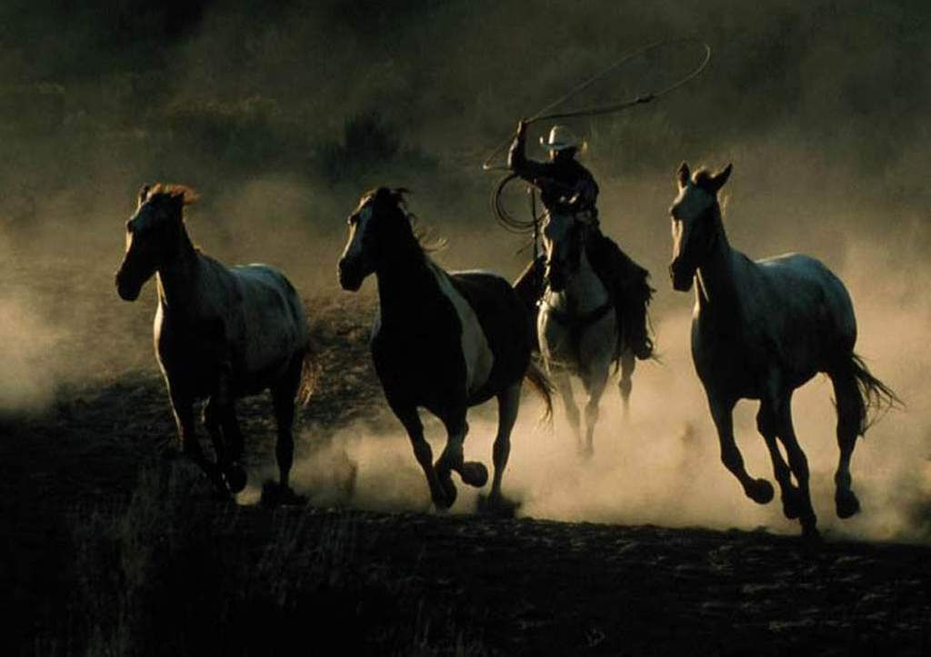

马代表着一种永不停息的精神

Slide 18
课文共7个自然段，按照说明的顺序可分为五部分：
第一自然段：介绍“天马”被我国旅游局确定为中国旅游的标记。
第二自然段：主要介绍“天马”是1969年出土的东汉时期的艺术珍品。
第三、四、五自然段：主要介绍了“天马”的外形特点。这部分是按照从整体到部分的说明顺序来写的，细腻入微、栩栩如生的描写了“天马”奔放自如的艺术造型。
第六自然段：介绍了“天马”名称的由来。突出“天马”构思之巧妙，设计之奇特。以“龙雀”为底座，让人不仅感叹这件艺术品设计的精妙绝伦，也让人惊叹于东汉时期劳动人民卓越的创造才能。
第七自然段：起到画龙点睛的作用，说明“天马”作为中国旅游的图形标志的意义。

